Slide 1
爐管新人學習進度報告
2020.06.29~2020.07.10

Slide 2
報告內容
兩週內PM機台
RTP 機台構造
ATP PCB 簡介
ATP PM 流程
RTP 25PM 須注意事項

Slide 3
1.兩週內PM機台
06/29(一) | AP-F28(YPM) ➔ 實際操作
06/30(二) | LP-N1(3PM) ➔ 實際操作
07/01(三) | GRD(REPLACE Z1/Z2 WHEEL) ➔ 實際操作
07/02(四) | LP-T1(1PM) ➔ 實際操作
07/03(五) | 跟值 ➔ 處理當機
07/06(一) | LP-P4(2PM) ➔ 實際操作
07/07(二) | SORTER-D1 & SORTER-A2 移機 ➔ 移機流程介紹
07/08(三) | WSIX 1A PM➔ PM流程介紹
07/09(四) | 跟值 ➔ 處理當機
07/10(五) | LP-N5(SPM) ➔ 實際操作

Slide 4
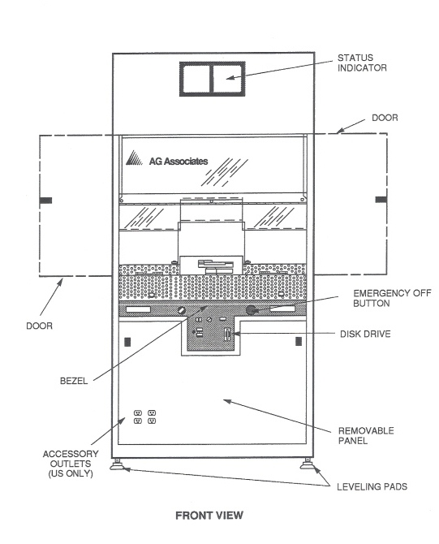
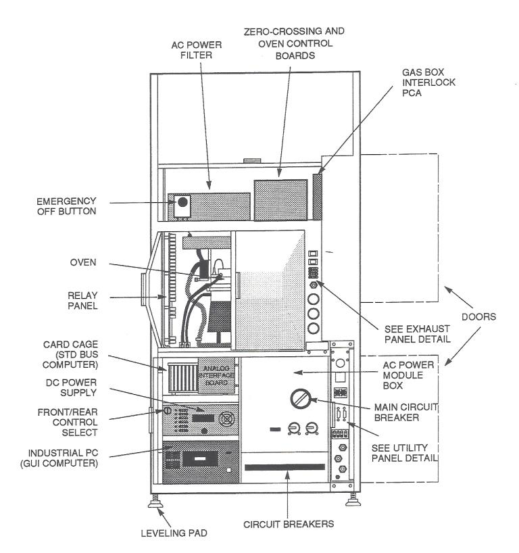
2. RTP 機台構造
正面
背面

Slide 5

下指令
ROBOT CONTROLLER
GUI COMPUTER
STD BUS COMPUTER
CHILLER
ATP
ATP
校溫電腦
執行結果回報

Slide 6
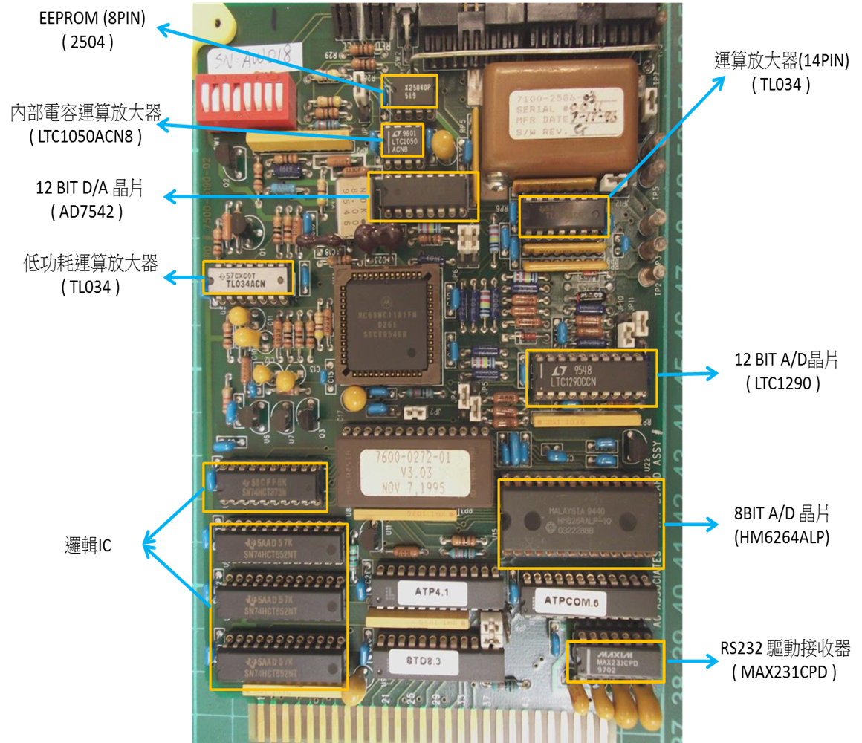
3. ATP PCB 簡介

Slide 7
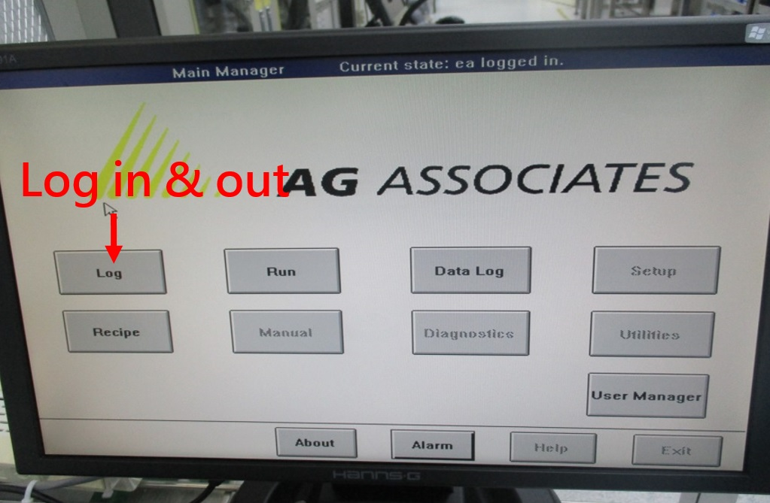
4. RTP PM 流程
先登出RUN貨畫面(LOG OUT/IN)
EQ(EQ8108) ↓ 大寫
OPEN DOOR & ROBOT OFF
抽出LINER，拆下後方DTC，用工具將TRAY抽出
拆下前後方FLANGE更換O-RING
裝回FLANGE、TRAY、DTC、PROBE、LINER
手動試傳一片確認DTC是否在WAFER下方
如OK,關門並確認PYRO TANK LEVEL
OVEN INTENSITY，試升降溫是否OK，如OK，交EA測機

Slide 8
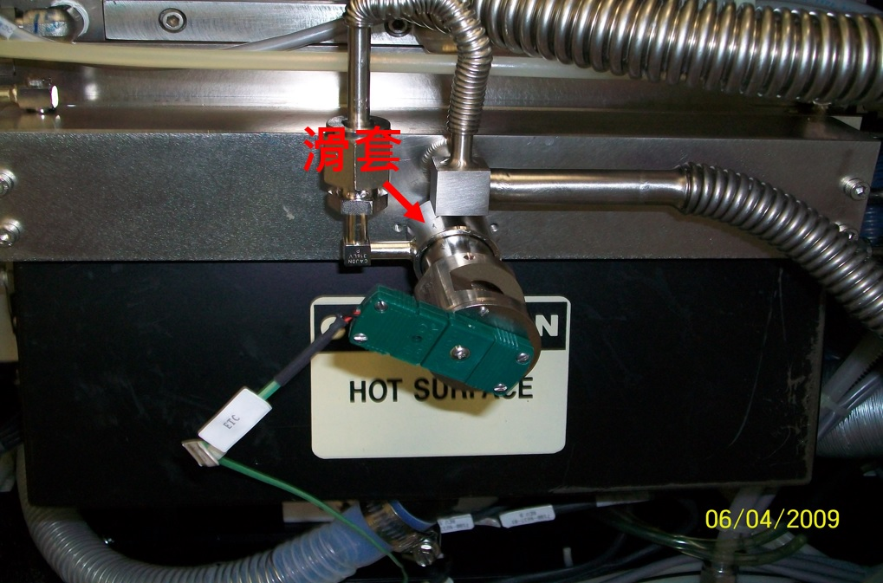
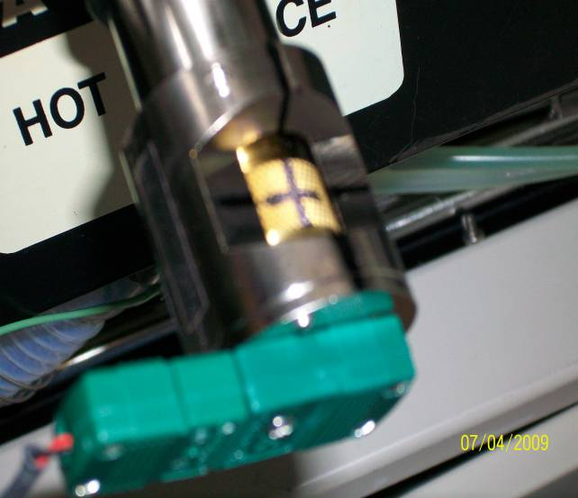
5. RTP 25PM 須注意事項
勿轉動DTC防止內部白金線扯斷
保持拆解前的十字記號和標示

Slide 9
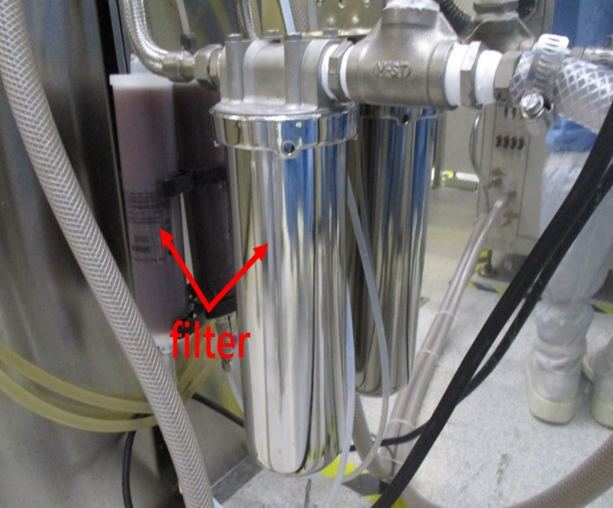
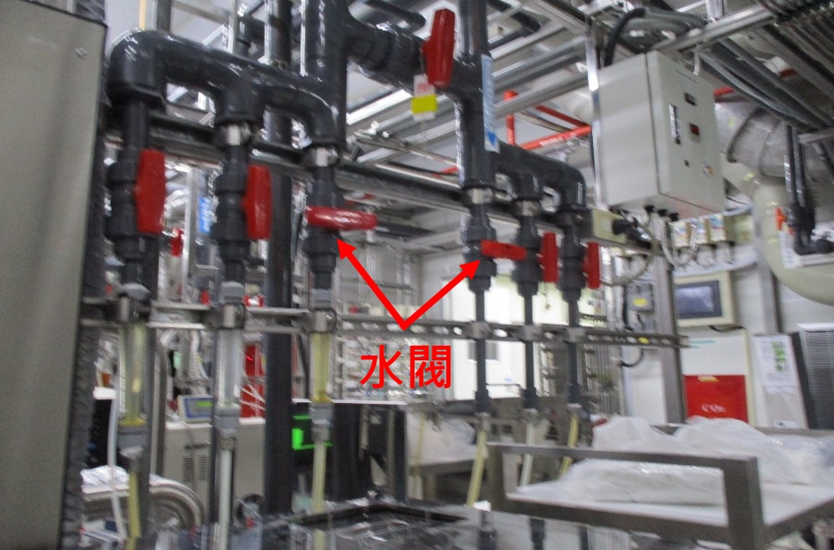
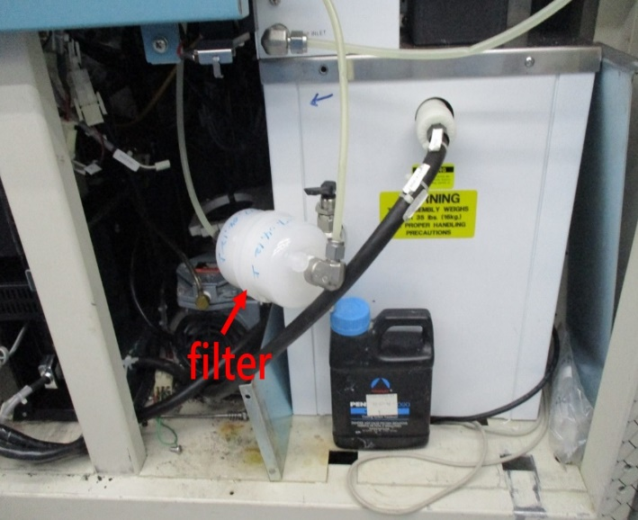
Chiller filter
更換濾心須將Chiller上方之水閥關閉
Pryo chiller filter

Slide 10
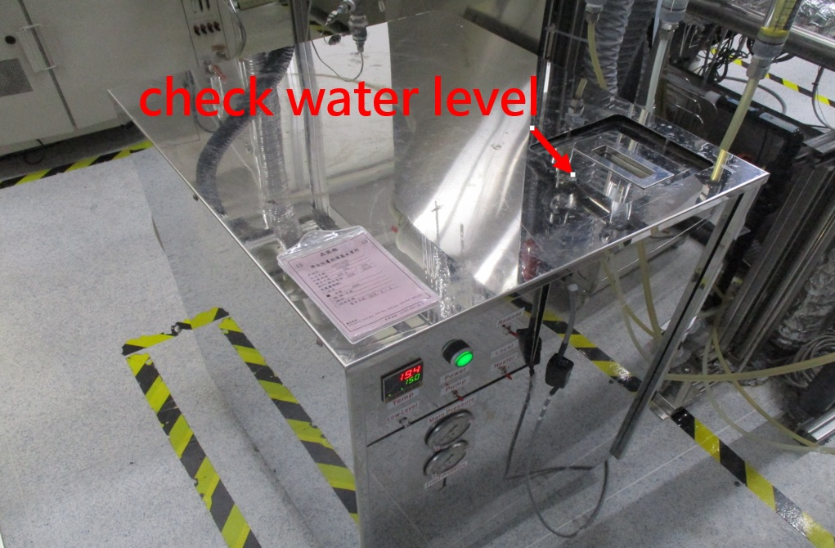
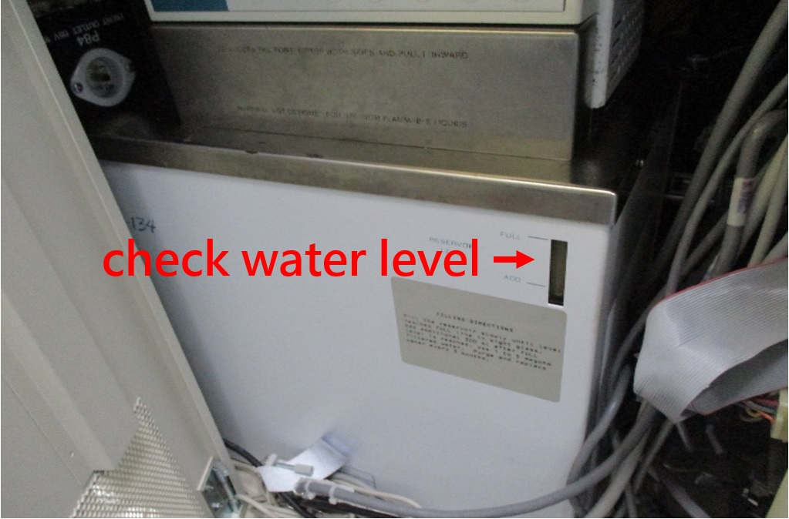
Check pryo chiller water level是否過低(加Di Water)

